Slide 1
Влияние алкоголя на плод во время беременности

Slide 2
У женщин, которые хронически употребляют спиртные напитки, рождаются дети:
недоношенные - в 34,5% случаев;
физически ослабленные - в 19 % случаев;
с пороками развития - в 3 % случаев.

Slide 3
Безвредного количества алкоголя, допустимого во время беременности, не существует. Это значит, что дозовая зависимость между количеством выпитого спиртного и риском возникновения пороков развития не определена, и эффект алкоголя зависит лишь от индивидуальных особенностей организма матери и плода

Slide 4
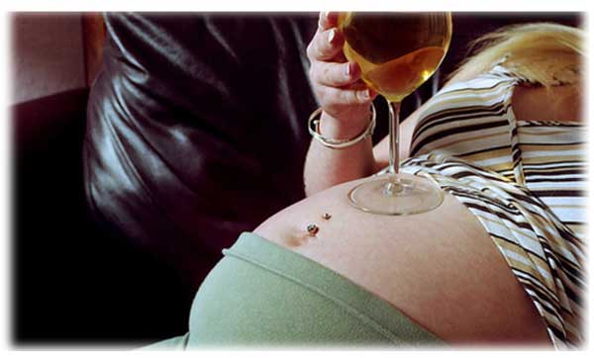
У беременных женщин, ежедневно выпивающих примерно 6 стаканов вина, что соответствует 12 мл абсолютного этилового спирта, рождаются дети с алкогольным синдромом.

Slide 5
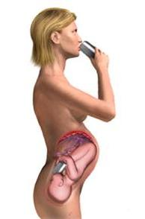
Развитие алкогольного синдрома у новорожденных связывают с токсическим воздействием на плод одного из продуктов распада этилового спирта - ацетальдегида, повышенное количество которого приводит к снижению содержания фолиевой кислоты, необходимой для нормального развития плода.

Slide 7
У новорожденных детей пьющих женщин отмечаются:
общая задержка физического и психического развития;
нарушения формирования головного мозга (микроцефалия - уменьшение размеров головного мозга или гидроцефалия - водянка головного мозга);
неврологические нарушения (дрожание конечностей, судороги, сниженный мышечный тонус);
недостаточный сосательный рефлекс;
врожденные пороки сердца и почек.

Slide 8
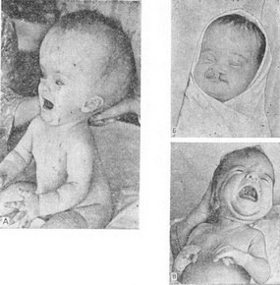
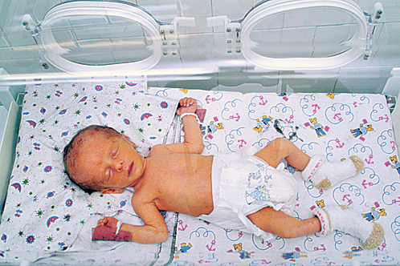
Характерна внешность таких детей:
короткие и узкие глазные щели,
узкий скошенный лоб,
утолщенная с узкой красной каймой, верхняя губа;
маленькая нижняя челюсть.

Slide 9
В первые годы жизни у таких детей наблюдается отставание в психомоторном, особенно речевом развитии, которое часто сочетается с повышенной возбудимостью и двигательной расторможенностью. Интеллектуальные нарушения проявляются отставанием в умственном развитии, сочетающимся с эмоционально-личностной незрелостью.
Отмечается снижение критичности, эйфория, импульсивность, слабая регуляция произвольной деятельности.

Slide 10
При планировании беременности необходимо знать, что алкоголь, может привести к рождению ребенка с пороками и отставанием в умственном и физическом развитии. Родители! Помните, здоровье Вашего ребенка - в Ваших руках !

Slide 11
Спасибо за внимание!

